Slide 1



Digitaliseringsprogram for administrative tjenester

Slide 2
Innhold
Mål og organisering
Rollen til programstyret
Program og prosjekt
Aktiviteter de neste 3 månedene (forberedende aktiviteter)

Slide 3
Et tilbakeblikk
Strategiske mål fase 1:
Effektivisere, standardisere, forenkle og digitalisere prosesser knyttet til økonomi/HR og saksbehandling/arkiv gjennom implementering av nye systemer, arbeidsprosesser og rutiner
Sikre at gevinster ved innføring av nye standardiserte systemer, arbeidsprosesser og rutiner for økonomi/HR og saksbehandling/ arkiv realiseres i linjen
Overordnede mål
Bidra til å skape:
Kontinuerlig forbedring
Økt digital modenhet
Forankring og forståelse, inkl.
Trygghet og aksept for omstillingene (effektivt)
Opplevelse av en størst mulig forutsigbarhet (prosess, innhold, årsak)

Slide 4
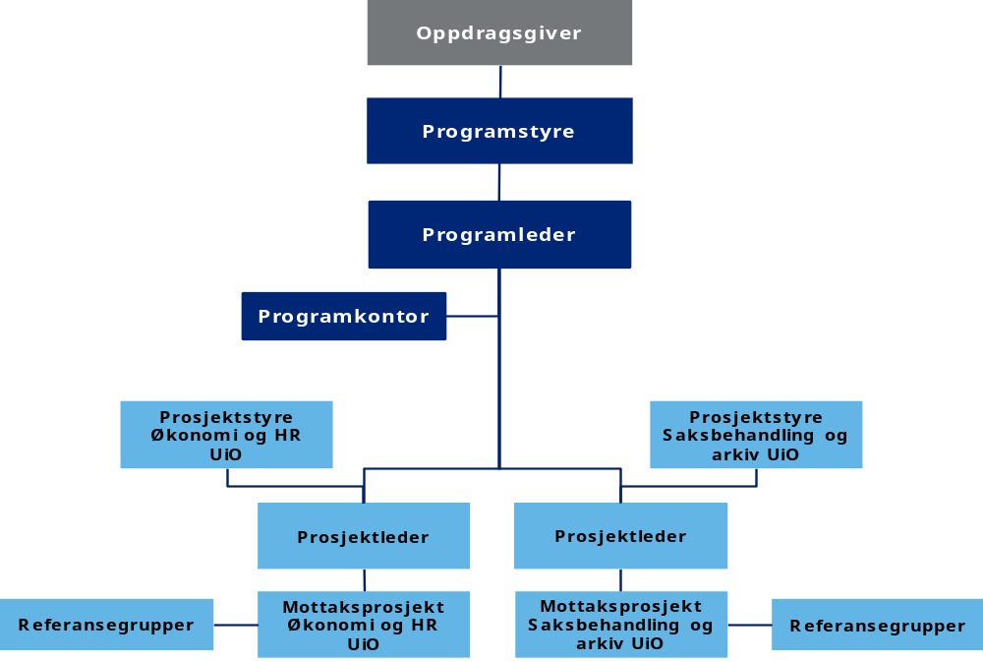
Organisering – Fase 1 (BOTT-prosjektene)
Universitetsledelsen
Programeier: Universitetsdirektøren eller den hun bemyndiger
SKAIT
Strategisk systemeier

Slide 5
Program vs prosjekt 1/2
Programmet
Mottaksprosjekter
Overordnet ansvar
  Kommuniserer de overordnede målene for programmet og bidrar til å sikre forståelse og forankring av endringene programmet vil medføre
  Sikrer gjennomføring av prosjektet i henhold til retningslinjer vedtatt i programmet
Grensesnitt mot BOTT-prosjektene
  Ingen grenseflate
  Mottak av leveranser fra BOTT Økonomi og HR og BOTT SA
Oppfølging av prosjektene og rapportering
  Vedtar mandat og beskrivelse for prosjektene
  Behandler og vedtar endringer i mandat og prosjektbeskrivelse ved behov underveis i gjennomføringen
  Sikrer koordinering og oppfølging av avhengigheter mellom prosjektene
  Setter krav til sammensetning av prosjektstyrene
  Følger opp rapportering på tid, kostnad, kvalitet og risiko fra prosjektene og utarbeider en samlet rapportering til Programstyret
  Gir retningslinjer og rammeverk for gjennomføring til prosjektene
  Følger opp tid, kostnad og kvalitet for prosjektet, innenfor toleransegrenser definert av Programstyret

Slide 6
Program vs prosjekt 2/2
Programmet
Mottaksprosjekter
Grensesnitt mot linje
  Kartlegger organisasjonens digitale modenhet og iverksetter tiltak for å øke denne
  Sikrer god dialog og involvering av tjenestemannsorganisasjonene
  Sikrer implementering av prosesser, rutiner og systemer i linjen, inkludert gjennomføring av prosess- og systemopplæring
Gevinster
  Sikrer koordinering av gevinstplaner på tvers av prosjektene og identifisering av mulige gevinstområder som ikke kan realiseres av hvert prosjekt isolert
  Sikrer at gevinster er forankret og blir realisert i linjen
  Sikrer at det etableres tilstrekkelig støtte til linjen for å kunne realisere gevinster
  Identifiserer mulige gevinster innenfor prosjektets definerte område
Endring prosess og organisasjon
  Behandler og innstiller forslag til organisatoriske endringer og sikrer koordinering av forslag fra de to mottaksprosjektene. Beslutning om organisatoriske endringer løftes til rett nivå ut fra omfang av endringen
  Tilrettelegger arbeidsprosesser og roller (innenfor rammene utarbeidet av BOTT leveranseprosjekter) for implementering i UiO sin organisasjon
  Foreslår mulige organisatoriske modeller som understøtter nye arbeidsprosesser ved UiO

Slide 7
Ansvarsområder – oppdragsgiver og programeier
Oppdragsgiver (Universitetsledelsen)
Skal sikre at programmet er i tråd med virksomhetens strategiske mål
Vedtar programmandat, programbeskrivelse og visjon for programmet
Godkjenner ressurser til programmet
Sikrer engasjement rundt programmet
Utpeker, gir råd til og støtter programeier
Godkjenner hovedleveranser og avslutning av programmet
Programeier (Universitetsdirektøren eller den hun bemyndiger)
Ansvarlig for at programmet når sine mål og leverer planlagte gevinster
Etablerer og kommuniserer visjon for programmet
Sikrer nødvendig finansiering for å etablere og gjennomføre programmet
Sikrer gjennomføring av nødvendige endringsaktiviteter for å realisere gevinster
Sikrer at programmets kost/nytteanalyse er oppdatert
Sikrer informasjon til og engasjement hos nøkkelinteressenter
Overvåker de viktigste strategiske risikoelementene i programmet
Sikrer sammenheng mellom programmet og virksomhetens strategiske mål
Sørger for nødvendige kvalitetssikring
Sikrer at programorganisasjonen jobber effektivt

Slide 8
Ansvarsområder - Programstyret
Programstyret (SKAIT)
Ledes av programeier
Sikrer at programmet leverer innenfor avtalte rammer (kostnad, organisatorisk påvirkning, forventet gevinstrealisering)
Ansvar for å sikre forankring av programmet i linjen
Sikrer nødvendige avklaringer mellom prosjekter
Sikrer at gevinstprofil og gevinstrealiseringsplan er realistisk
Definerer akseptabel risikoprofil for programmet
Har fokus på utvikling, oppdatering og oppnåelse av ønsket fremtidig situasjon
Vedtar mandat og beskrivelse for prosjektene, samt behandlinger endringer i disse
Behandler og innstiller forslag til organisatoriske endringer. Beslutning om organisatoriske endringer løftes til rett nivå ut fra omfanget endringen medfører.

Slide 9
Programeier vs programstyret
Programeier (leder av programstyret)
Programstyret
Sikrer sammenheng mellom programmet og virksomhetens strategiske mål
Har fokus på utvikling, oppdatering og oppnåelse av ønsket fremtidig situasjon
Etablerer og kommuniserer visjon for programmet
Vedtar mandat og beskrivelse for prosjektene, samt behandlinger endringer i disse
Ansvarlig for at programmet når sine mål og leverer planlagte gevinster
Sikrer nødvendig finansiering for å etablere og gjennomføre programmet
Sikrer at programmet leverer innenfor avtalte rammer (kostnad, organisatorisk påvirkning, forventet gevinstrealisering)
Sørger for nødvendige kvalitetssikring
Sikrer informasjon til og engasjement hos nøkkelinteressenter
Ansvar for å sikre forankring av programmet i linjen
Sikrer gjennomføring av nødvendige endringsaktiviteter for å realisere gevinster
Behandler og innstiller forslag til organisatoriske endringer
Sikrer at programmets kost/nytteanalyse er oppdatert
Sikrer at gevinstprofil og gevinstrealiseringsplan er realistisk
Overvåker de viktigste strategiske risikoelementene i programmet
Definerer akseptabel risikoprofil for programmet
Sikrer at programorganisasjonen jobber effektivt
Sikrer nødvendige avklaringer mellom prosjekter

Slide 10

Aktiviteter i programmet - gjennomført
Sikre beslutning i universitetsledelsen
  Rektorat og dekanat
Sikre forankring
  Direktørnettverket og IDF
  Hos sentrale interessenter i organisasjonen

Slide 11
Aktiviteter i programmet – på kort sikt
Etablere og bemanne programorganisasjonen
Grenseoppgang mellom digitaliseringsprogrammet og forbedringsprogrammet
Utarbeide for lokale mottaksprosjekter:
  Prosjektmandat og beskrivelse
    Forberedende fase
    Mottaksfase
    Videreutviklingsfase
Initiere forberedende aktiviteter for prosjektene
  BOTT/SA – Organisering av arkivfunksjonen
  BOTT/Økonomi og HR – Kartlegging av prosesser
Avklare behov for ekstern assistanse
Budsjett til frist SKAIT.

Slide 12

Aktiviteter i programmet – på litt lenger sikt (før sommeren 2018)
Etablere prosjektorganisasjonene
  Prosjektledere
  Operativ styringsgrupper
Utarbeide kommunikasjonsplan
Utarbeide fremdriftsplan
  Utarbeide opplegg for å kartlegge organisasjonens digitale modenhet og iverksetter tiltak for å øke denne
Etablere rapporteringsrutiner for prosjektene
  Følge opp rapportering på tid, kostnad, kvalitet og risiko
  Sikre god dialog og involvering av tjenestemannsorganisasjonene

Slide 14
Backup-slides

Slide 15
Ansvarsområder – programleder 1/2
Programleder (Strategisk systemeier)
Oppfølging mot programeier
Ivaretar daglig ledelse av programmet på vegne av programeier – løpende rapportere status til programeier
Kommunikasjon til interessenter
Bindeledd mellom programmet og linjen
Ansvarlig for å definere fremtidig situasjon, med innspill fra linjen
Sikrer identifisering av mulige gevinstområder som ikke kan realiseres av hvert prosjekt isolert
Sikrer at gevinster ved innføring av nye administrative prosesser, rutiner og systemer er forankret og blir realisert i linjen
Sikrer effektiv kommunikasjon til alle som påvirkes av endringene programmet/prosjektene medfører
Sørger for at linjeledere forbereder sin del av organisasjonen på den forestående endringen
Avdekker eventuelt behov for støtte til linjeledere i gjennomføring av endringer

Slide 16
Ansvarsområder – programleder 2/2
Programleder (Strategisk systemeier)
Oppfølging av programmet internt
Planlegger gjennomføringen av programmet og følger opp fremdrift, løser utfordringer og gjennomfører tiltak ved behov
Utvikler og implementerer programmets styringsrammer
Koordinerer prosjektene og deres avhengigheter
Sikrer koordinering av gevinstplaner på tvers av prosjektene
Følger opp risiko
Følger opp budsjett og kostnader i forhold til gevinster
Sikrer at leveranser fra prosjektene møter programmets bilde av fremtidig situasjon, og leveres til forventet tid, kostnad og kvalitet
Sikrer god utnyttelse av ressurser
Håndterer interne og eksterne leverandører til programmet
Programkontor
Oppfølging av programmet internt/eksternt
Bistå programleder

